Slide 1
Die Überprüfung des Würstchen
Martin Horák und Balázs Horvath

Slide 2
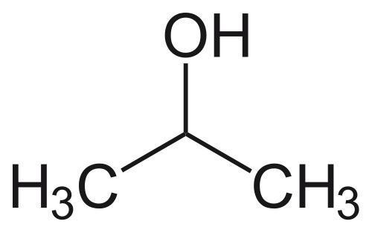
Chemikalien
Edeard´s Puffer
Isopropanol
Puffer AW
Puffer A4
Eluationpuffer
Grün Farbestöff
Primer Schweine
Wasser
Gel

Slide 3
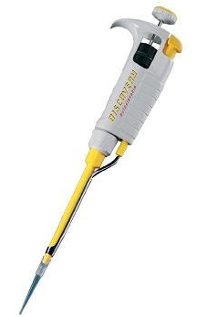
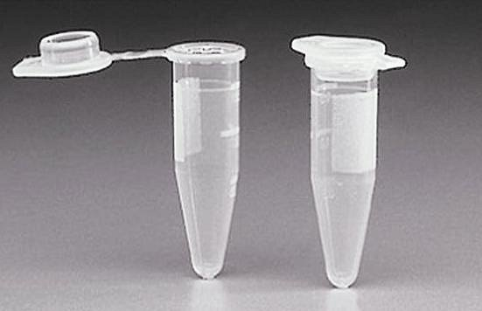
Hilfsmittel
Mikropipette
Müllkorb
PCR
Gelelektrophorese
Mikroröhrchen
Thermostat
Zentrifuga
Würstchen

Slide 4
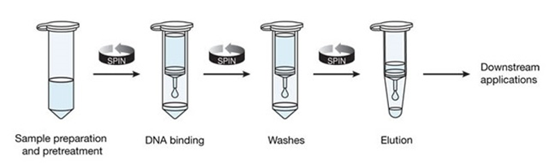
Das Verfahren – DNA trenen (1)
Ein Teil des Probengewebes und eine Mikrorörchen
200 μl Edwards Puffer dazugeben
Homogenisieren
800 μl Edwardspuffer dazugeben
Eine Mischung entsteht
Diese Mischung auf 95 °C für 5 min wärmen
4 Minuten lang zentrifugieren
400 μl Isopropanol in die Mischung dazugeben mit Mikropipette

Slide 5
Das Verfahren (2)
für 3 min. stehen lassen
QIA-Quick Säule in ein Mikrorörchen füllen (Pipettieren)
Zejntrifugieren für 1 min
500 μl Puffer AW dazufügen und eine Minute lang zentrifugieren
Dann 600 μl Puffer A4 dazu geben und wieder eine Minute lang zentrifugieren
Zentrifugieren für 2 min, um die Membran trocknen zu lassen
50 μl Eluationspuffer dazugeben und bei 75 °C für 2 min wärmen
Zentrifugieren 2 min
Ergebnis – wir haben DNA gewonnen

Slide 6
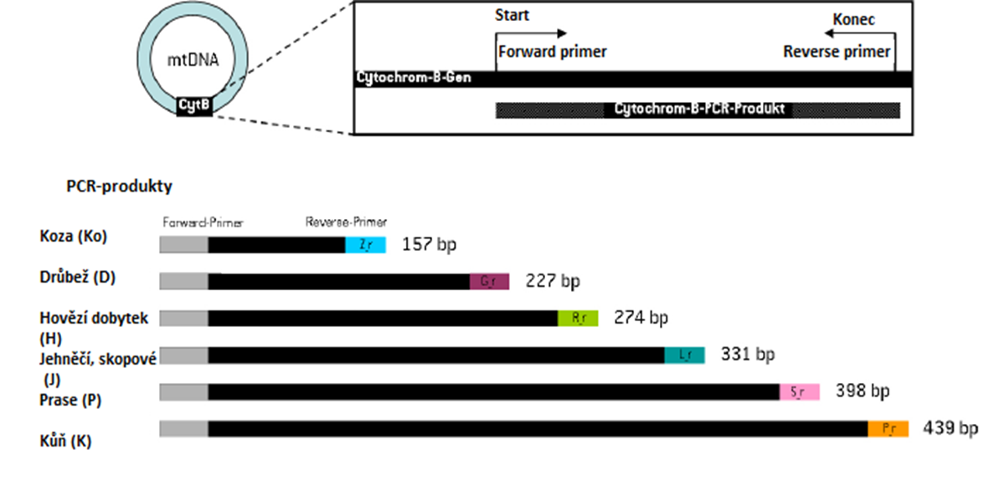
Das Verfahren – PCR und Gelelektrophorese
Zwei Gruppe Röhrchen – DNA und eines Kontrolle
Master Mischung
Schweine Primer
PCR und Gelelektrophorese
Ergebnis – Die Würschen war wirklich
Schweinefleisch.

Slide 7
Viele Dank für Ihren Aufmerksamkeit!

